Slide 1
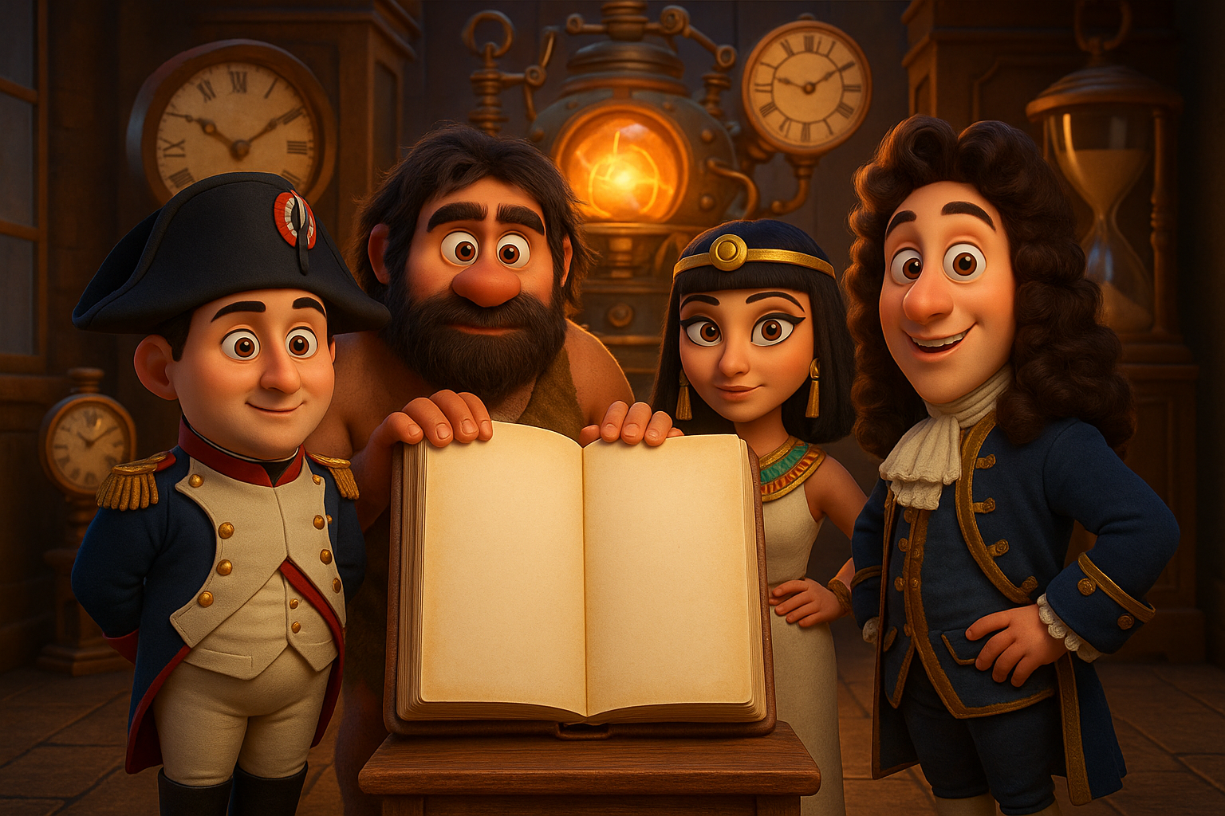
Classe
de
CM1
Sophie Poteau
&
Élodie Benoist

Slide 2
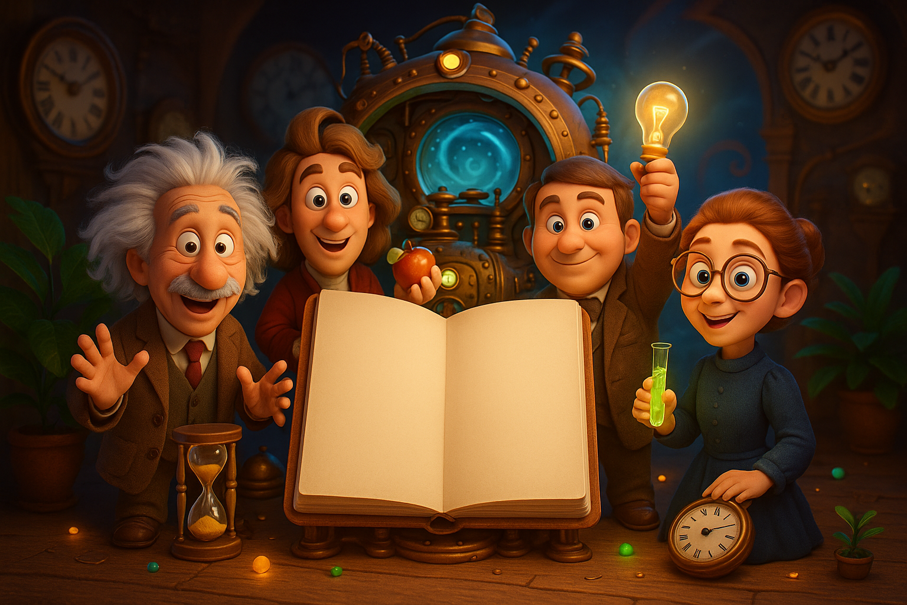

L’école Jeanne d’Arc remonte le temps…
… et
réinvente l’Histoire !

Slide 3
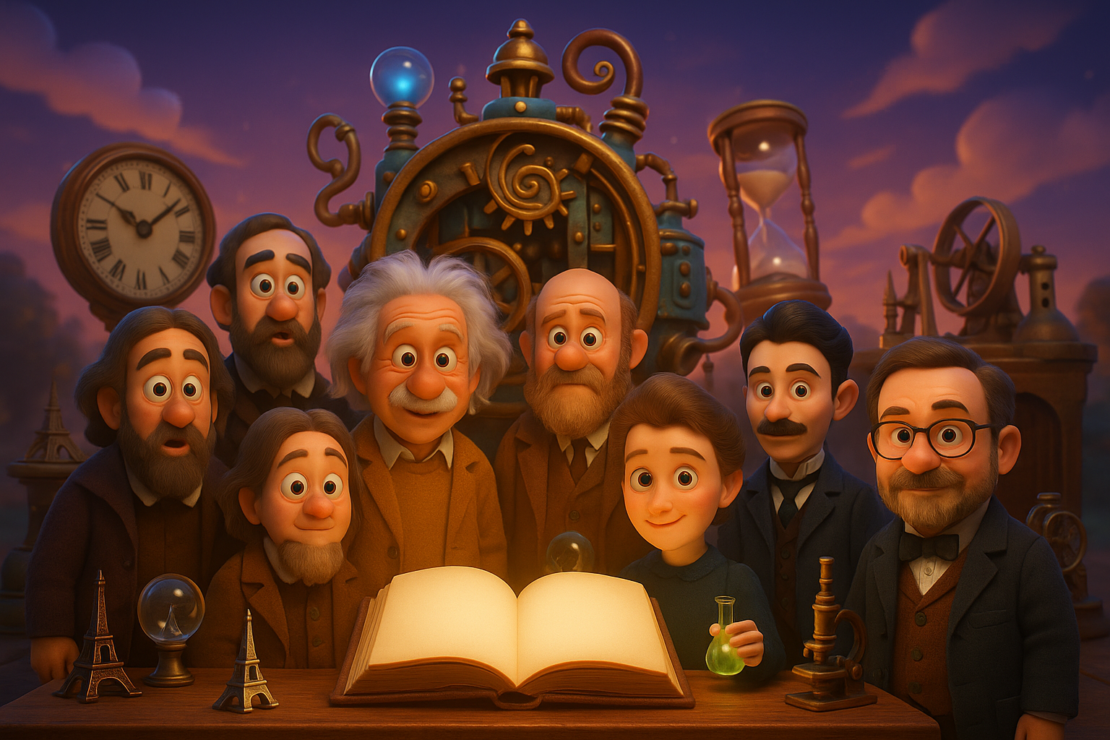

Slide 4
Classe
de
CM1
Sophie Poteau
&
Élodie Benoist

